Slide 1
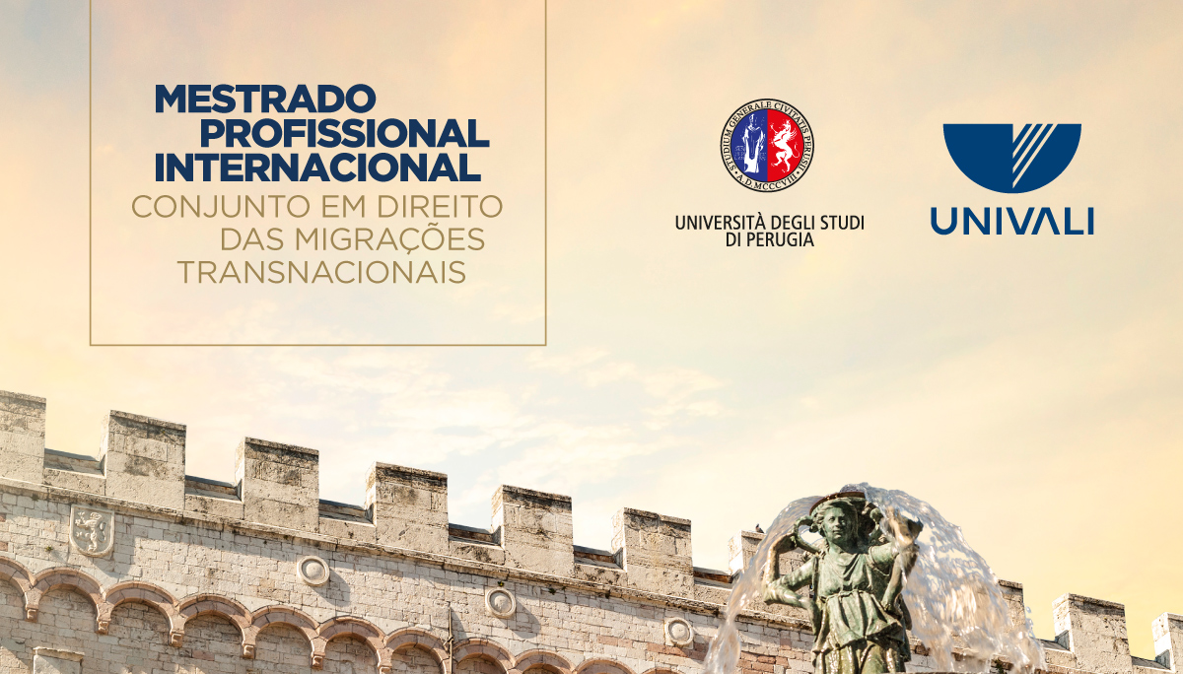

Edital CAPES 12/2025: Programa de Estudantes-Convênio de Pós-Graduação (PEC-PG)
Tutorial produzido para o curso de Mestrado em Direito das Migrações Transnacionais da Univali e Unipg que desejam ser selecionados pela Instituição no Edital 12/2025 da CAPES

Slide 2




O que é o PEC-PG?
Coordenação Colaborativa
Apoio à Pós-Graduação
Internacionalização e Diversidade
Programa fruto da parceria entre a CAPES, o Ministério das Relações Exteriores (MRE) e o CNPq, unindo esforços para promover a educação e a cooperação internacional.
O principal objetivo é oferecer bolsas de mestrado e doutorado para estudantes estrangeiros em universidades brasileiras, incentivando o desenvolvimento acadêmico.
Contribui para a internacionalização da ciência e tecnologia brasileira, além de promover o intercâmbio de conhecimentos e a valorização da diversidade cultural.

Slide 3




Impacto e Oportunidades
Fortalecimento Acadêmico
Cooperação Global
O PEC-PG fortalece a internacionalização das universidades brasileiras, enriquecendo o ambiente acadêmico com diversas perspectivas.
Promove a cooperação científica e cultural entre o Brasil e países parceiros, construindo pontes para o futuro.
Desenvolvimento de Talentos
Rede Acadêmica
Capacita estudantes para contribuírem ativamente com o desenvolvimento de seus países de origem, aplicando o conhecimento adquirido no Brasil.
Com 650 bolsistas em 2025, o programa amplia e fortalece as redes acadêmicas globais, criando conexões duradouras.

Slide 4
Itens Financiáveis e Não Financiáveis pela Bolsa PEC-PG
A bolsa do Programa PEC-PG visa apoiar integralmente o desenvolvimento acadêmico dos estudantes, cobrindo as necessidades essenciais. No entanto, é fundamental compreender quais despesas são diretamente custeadas pela bolsa e quais ficam sob responsabilidade do bolsista.
Itens Financiáveis pela Bolsa
Itens Não Financiáveis pela Bolsa
Bolsa Mensal: Valor destinado ao custeio das despesas básicas de manutenção no Brasil (moradia, alimentação, transporte local).
Passagens de Ida: O custo da sua viagem do país de origem para o Brasil não é coberto pela bolsa.
Custos adicionais de viagem: custos com conexões, bagagens, taxas, multas, reembolsos ou traslados, além de hospedagem de qualquer natureza, no exterior ou no Brasil, inclusive sob a forma de auxílio instalação;.
Auxílio Seguro-Saúde: Um valor mensal de R$ 400,00 para auxiliar nos gastos com saúde.
Passagem Aérea de Retorno: Ao final do programa, o Ministério das Relações Exteriores (MRE) poderá custear a sua passagem de volta ao país de origem. Para mais informações, consultar o edital.
Despesas com Dependentes: Caso o estudante traga familiares, as despesas deles (visto, saúde, moradia) não são cobertas pelo programa.
Taxas para a IES brasileira: Qualquer espécie de taxa acadêmica e administrativa, para a IES brasileira, como taxa de matrícula, mensalidade, taxa de emissão de diploma etc., não será coberto.
É importante planejar-se financeiramente para os itens não financiáveis para garantir uma experiência tranquila no Brasil.

Slide 5

Vigência das Bolsas
O candidato deve ter disponibilidade para estar no Brasil durante todo o período da bolsa. A duração das bolsas de estudo para cada modalidade oferecida pelo Edital CAPES 12/2025 é:
Mestrado Pleno
Já as bolsas de Mestrado Pleno são concedidas por um período de até 24 (vinte e quatro) meses.

Slide 6






Por que estudar na UNIVALI?
Reconhecimento Nacional
Excelência na Pós-Graduação
Localização Estratégica
A UNIVALI é uma universidade com cursos de graduação e pós-graduação reconhecidos e bem avaliados pelo Ministério da Educação (MEC).
Situada em Santa Catarina, a UNIVALI oferece um ambiente de estudo privilegiado, com belas paisagens e qualidade de vida.
Programas de pós-graduação com conceito 6 pela CAPES, um selo de altíssima qualidade e desempenho acadêmicos.
Corpo Docente Qualificado
Pesquisa Inovadora
Professores altamente capacitados, com vasta experiência e ampla produção científica, prontos para guiar sua pesquisa.
Explore linhas de pesquisa de ponta em áreas como Direito, Sustentabilidade e Cidades Inteligentes, contribuindo para o futuro.

Slide 7

Quem pode participar?
Cidadania e Residência
Residência no Exterior
Cidadãos estrangeiros residentes nos países participantes do programa, não sendo permitida a nacionalidade brasileira ou dupla nacionalidade.
É obrigatório estar residindo no exterior no momento da inscrição para se qualificar para o programa.

Slide 8
Países Participantes
O PEC-PG é um programa global, abrangendo uma vasta gama de países em diversos continentes, sendo eles:
África (29 países)
América Latina e Caribe (27 países)
Ásia (10 países)
Europa (7 países)
África do Sul, Angola, Argélia, Benin, Botsuana, Burkina Faso, Cabo Verde, Camarões, Costa do Marfim, Egito, Etiópia, Gabão, Gana, Guiné Bissau, Guiné Equatorial, Mali, Marrocos, Moçambique, Namíbia, Nigéria, Quênia, República Democrática do Congo, República do Congo, São Tomé e Príncipe, Senegal, Tanzânia, Togo, Tunísia e Zâmbia;
Bangladesh, China, Coreia do Sul, Índia, Irã, Líbano, Paquistão, Síria, Tailândia e Timor-Leste;
Armênia, Bulgária, França, Hungria, Macedônia do Norte, Polônia e Turquia.
Argentina, Barbados, Belize, Bolívia, Chile,
Colômbia, Costa Rica, Cuba, El Salvador, Equador, Guatemala, Guiana, Haiti, Honduras,
Jamaica, México, Nicarágua, Panamá, Paraguai, Peru, República Dominicana, Santa
Lúcia, São Vicente e Granadinas, Suriname, Trinidad e Tobago, Uruguai e Venezuela;

Slide 9




Requisitos para Candidatura – (Item 9.2)
A candidatura para os programas PEC-PG exige a atenção a requisitos específicos para garantir a elegibilidade:
Nacionalidade e Residência
Histórico Acadêmico e Cursos
Não possuir nacionalidade brasileira (nem dupla ou direito a ela).
Comprovar conclusão de curso equiparável à graduação no sistema brasileiro.
Não ser portador de autorização de residência permanente no Brasil.
Residir no exterior, em país participante do Programa.
Não estar cursando no Brasil o mesmo nível de estudo pretendido.
Não possuir título de doutor (para qualquer modalidade de bolsa).
Situação e Início das Atividades
Plataformas e Bolsas Anteriores
Não estar em inadimplência com a CAPES ou outros órgãos públicos federais.
Ter currículo Lattes atualizado (link para cadastro).
Ter cadastro na plataforma ORCID (link para cadastro).
Estar apto(a) a iniciar as atividades acadêmicas imediatamente.
Não ter sido contemplado(a) com bolsas anteriores específicas da CAPES (Move la America, ou doutorado/mestrado pleno/sanduíche federal).
Ter cumprido interstício de 2 anos (em caso de diplomas ou bolsas brasileiras anteriores).
É crucial revisar todos esses critérios no edital completo para garantir sua conformidade.

Slide 10
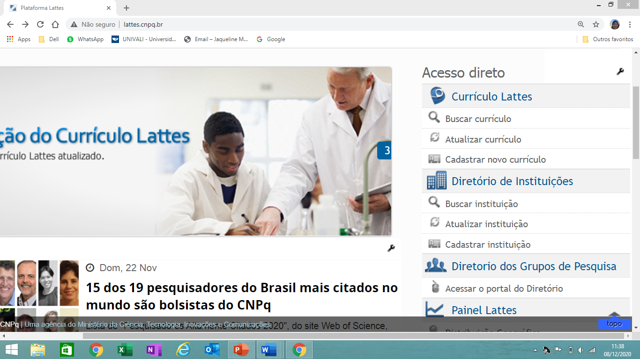
Requisitos para Candidatura
Caso não seja cadastrado no Lattes, acesse o
link: https://www.gov.br/pt-br/servicos/cadastrar-se-no-curriculo-lattes
e realize o seu cadastro na plataforma:

Slide 11
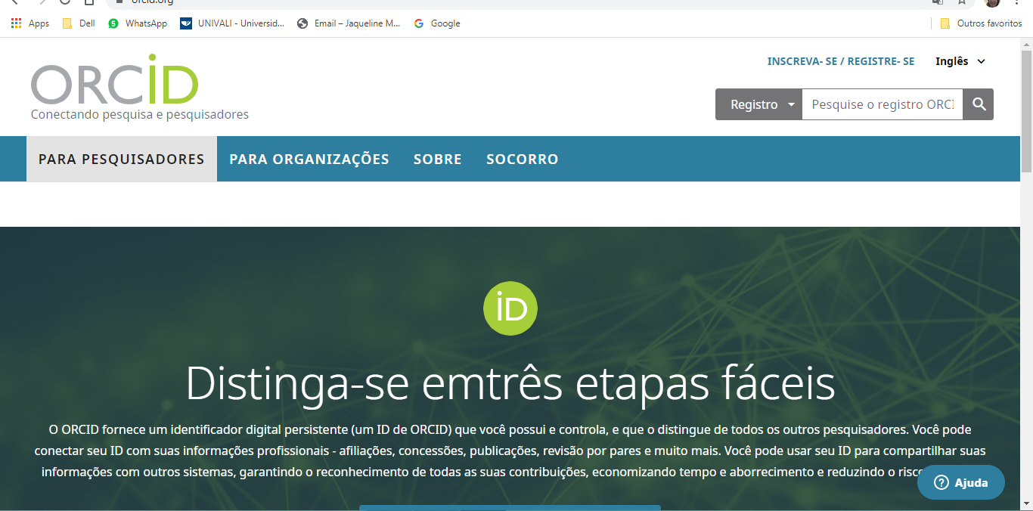
Requisitos para Candidatura
Caso não seja cadastrado no ORCID, acesse o
link: https://orcid.org/signin e realize o seu cadastro na plataforma:

Slide 12




Requisitos para Mestrado Pleno
Para se candidatar à bolsa de Mestrado Pleno, é fundamental atender, adicionalmente, aos seguintes critérios:
Não ter recebido outras bolsas
Sem Titulação
Não ter sido contemplado(a) por entidade pública federal com bolsa de Mestrado Sanduíche ou Mestrado Pleno neste ou em outro curso de Mestrado realizado anteriormente
Não possuir título de mestre ou doutor
Consulte o edital completo para verificar todos os requisitos e documentos específicos para sua modalidade.

Slide 13




Documentação Completa para Candidatura (Item 11.8)
Para assegurar sua elegibilidade e sucesso na candidatura ao PEC-PG, é fundamental apresentar todos os documentos
exigidos pelo edital, conforme o item 11.8. Revise cuidadosamente os itens a seguir:
Identificação e Dados Pessoais
Histórico Acadêmico e Formação
Diploma de graduação (cópia simples e tradução
juramentada, se não for em português).
Cópia simples do passaporte (páginas de identificação e visto).
Declaração de não possuir nacionalidade brasileira.
Histórico escolar da graduação (cópia simples e tradução juramentada, se não for em português).
Comprovante de residência no exterior.
Declaração de vínculo empregatício, quando for o caso;
Currículo Lattes atualizado (Link para cadastro).
Identificador ORCID (Link para cadastro).
Declaração de conclusão de curso equivalente à graduação brasileira.
Proposta de Estudo e Aceite
Declarações e Elegibilidade
Declaração de que não possui visto permanente no Brasil.
Projeto de pesquisa, conforme Anexo II do Edital
Declaração de que não está em débito com órgãos públicos federais.
Memorial, conforme anexo III do Edital.
Declaração de que não possui título de doutor (para qualquer modalidade).
Diplomas e histórico, que viariam conforme a modalidade.
Verificar nos itens 11.8.1; 11.8.2 e 11.8.3 do Edital.
Declaração de que não está cursando o mesmo nível de estudo no Brasil.
Comprovante de proficiência em português (se exigido pela IES).
Todos os arquivos devem ser enviados em formato PDF, com nomeação clara (ex.: “Passaporte_João.pdf”), sem senha e com tamanho máximo de 5MB. Certifique-se de que todas as informações estejam claras e legíveis.

Slide 14
Pré-Seleção Univali: Uma Oportunidade no PEC-PG
A Univali oferece uma pré-seleção exclusiva para os candidatos ao PEC-PG que desejam realizar mestrado na instituição, agilizando o processo e aumentando suas chances.
Como se Inscrever
Envie um e-mail para jaque@univali.br, com o assunto “Inscrição PEC-PG - PPGDMT”
até o dia 15 de setembro de 2025, informando:
Modalidade de bolsa (Mestrado pleno, Doutorado pleno ou Doutorado Sanduíche)
Documentos que comprovem os requisitos do item 9 do Edital 12/2025
Documentos do item 11.8. do Edital 12/2025.

Slide 15

Cronograma: PRÉ-SELEÇÃO UNIVALI
Publicação da lista de vagas pela CAPES
A CAPES irá publicar a lista de vagas por universidade até 13 de agosto de 2025.
Período de Inscrição na UNIVALI
Os candidatos interessados em aplicar para Univali devem enviar um e-mail para o endereço jaque@univali.br com sua proposta de pesquisa e com os documentos que comprovam o preenchimento dos requisitos para bolsa, até o dia 15 de setembro de 2025.
Inscrição na CAPES
Conforme o cronograma do Edital 12/2025, os candidatos pré-selecionados pela Univali
poderão se inscrever no portal da CAPES.

Slide 16
Como tirar dúvidas e próximos passos
Para uma candidatura de sucesso, siga estas orientações:
Consulte o Edital: Leia o edital 12/2025 completo no site da CAPES para conhecer todos os detalhes e requisitos. https://www.gov.br/capes/pt-br/acesso-a-informacao/acoes-e-programas/bolsas/bolsas-e-auxilios-internacionais/encontre-aqui/paises/multinacional/programa-de-estudantes-convenio-de-pos-graduacao-pec-pg
Prepare a Documentação: Mantenha seu currículo Lattes e ORCID atualizados, pois são essenciais para a inscrição.
Atenção aos Prazos: Fique atento aos prazos de inscrição para não perder a oportunidade.
Dúvidas: Eventuais questionamentos quanto ao edital podem ser sanados diretamente com a CAPES no endereço inscricao.pecpg@capes.gov.br e dúvidas quanto a pré-seleção diretamente com a Univali no endereço jaque@univali.br

